Slide 1
African Northern Fruit
Chedly Ben Attia
Notes:
© Copyright PresentationGo.com – The free PowerPoint template library

Slide 2
Plan
Description du l'entreprise
Cadre juridique
Etude de marche
Etude commerciale
Notes:
© Copyright PresentationGo.com – The free PowerPoint template library

Slide 3
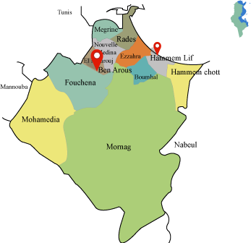
Description de l'entreprise
African Northern Fruit est une entreprise 50% exportatrice opérant en Tunisie. Qui a pour principale activité la vente en gros de fruits frais. La société vend directement par l’intermédiaire de ses fermes.
Siege: Mornag Ben Arous
Sector: Agriculture
Logo:
Slogan: Bringing Freshness to the world

Slide 4
Description de l'entreprise
Vision:
Offrir aux consommateurs du monde entier des fruits frais de la plus haute qualité: sains et délicieux. Dans un pays d'expatriés, ANF a pour objectif de s'approvisionner directement en produits de chaque exploitation et de les vendre, pour le marché local et pour l'exportation.
Mission:
Nous atteignons notre qualité grâce à une sélection rigoureuse d'exploitations agricoles et de fournisseurs partenaires partageant notre vision d'une qualité premium.
La mission d’African Northern Fruits est de cultiver des fruits frais avec moins de produits chimiques et plus d’engrais organiques, à la fois pour le consommateur et pour l’environnement.

Slide 5
Description de l'entreprise
Valeurs fondamentales de la société:
Saine: Fournir aux consommateurs le meilleur des fruits frais
Intégrité: Confiance et honnêteté dans notre travail
Innovation: dernières machines innovantes.

Slide 6
Cadre Juridique
African Northern Fruit aura la forme d’une société à responsabilité limitée « SARL », régie par le code des sociétés commerciale du 3 Novembre 2000.
La société est constitue pour une durée de 99 ans à compter de son immatriculation au registre de commerce
La Société aura pour objet la commercialisation en gros des fruits frais et séchés.
African Northern Fruit aura un capital de 100mDT pour pouvoir commencer son activité.
La société est possédé par 5 associes ou actionnaires:
Associees | Part social | Nominal | Pourcentage du capital
1er associe | 400 | 100 Dt | 40%
2eme associe | 150 | 100 Dt | 15%
3eme associe | 150 | 100Dt | 15%
4eme associe | 150 | 100Dt | 15%
5eme associe | 150 | 100Dt | 15%

Slide 7
Etude de marche
Marche Tunisien des fruits:
Le marché de gros des fruits et légumes en Tunisie est géré par la Société tunisienne des marchés de gros (SOTUMAG)
L’approvisionnement de la SOTUMAG lui parvient des producteurs et agriculteurs de différentes régions du pays.
Description du marché export :
La Tunisie exporte les produits pour lesquels elle a un avantage comparatif considérable tels que l’huile d’olive et les dattes et importe les produits de première nécessité où la production nationale n’arrive pas à subvenir aux besoins internes (Céréales et sucre).

Slide 8
Etude de marche
Clients ciblés:
African Norther Fruit
Business to Business
B to B
Business to consumer
B to C
Grand surface et marche de gros
Famille et Entreprise

Slide 9
Concurrents :
Business to business:
Business to consumer :
African Northern Fruit
Sodea
Sadira
Select Fruits
ANF
Farm-Trust
Fruity Box

Slide 10
SWOT
La qualité des fruits: saines et délicieuse. Innovation et technologie.
Aucune entreprise exportatrice tunisienne aux Etats-Unis
Le pourcentage de déchets est élevé Le transport des fruits frais est très délicat
L'agriculture est un secteur porteur.
Loi sur l'investissement visant à encourager l'acquisition de tracteurs, de moissonneuses-batteuses et d'autres équipements connexes en Tunisie.
Nouveau opportunite pour export des fruits frais tel que: USA ; Qatar, Jordan, Thailand...
Les concurrents qui ont établi de bonnes relations avec les consommateurs sur le marché local.

Slide 11
Etude commerciale
Description du produit:
African Northern Fruit propose des variétés de fruits frais par saison sur le marché local, ANF propose une large gamme de fruits frais pour chaque saison de l'année ainsi qu'une panoplie de variétés des fruits frais.
Agrumes
Raisin
Peche
Raisin
Pomme
Orange
Prune
Hiver
Printemps
Automne
Été
Mondarine
Prune
Poire

Slide 12
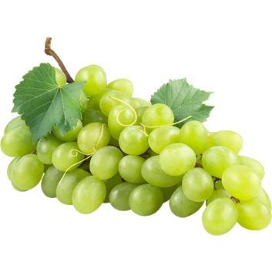
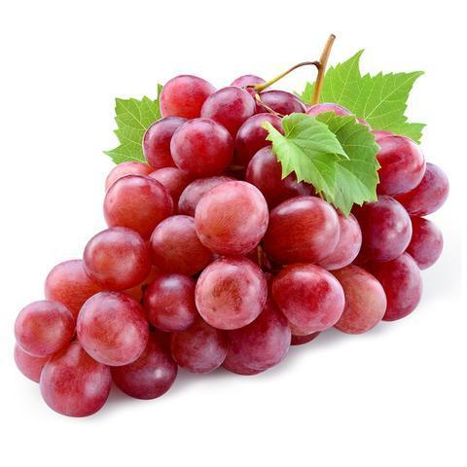
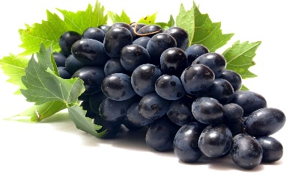
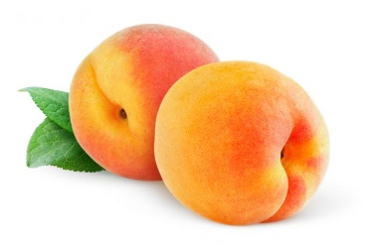
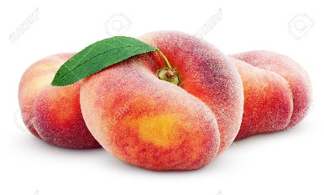
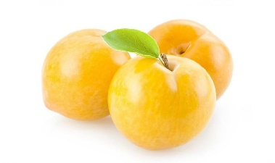
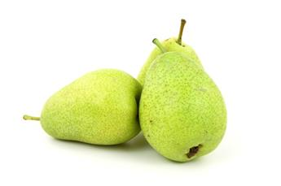
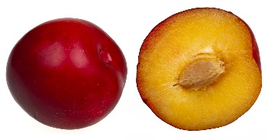
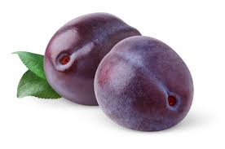
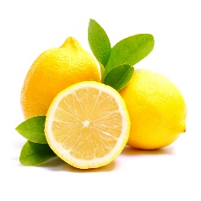
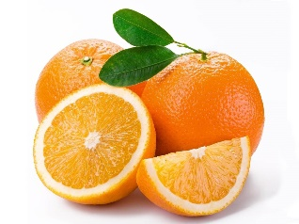
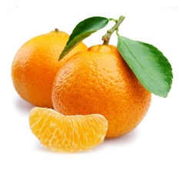
Pour commencer son activité de production, la société propose:

Slide 13
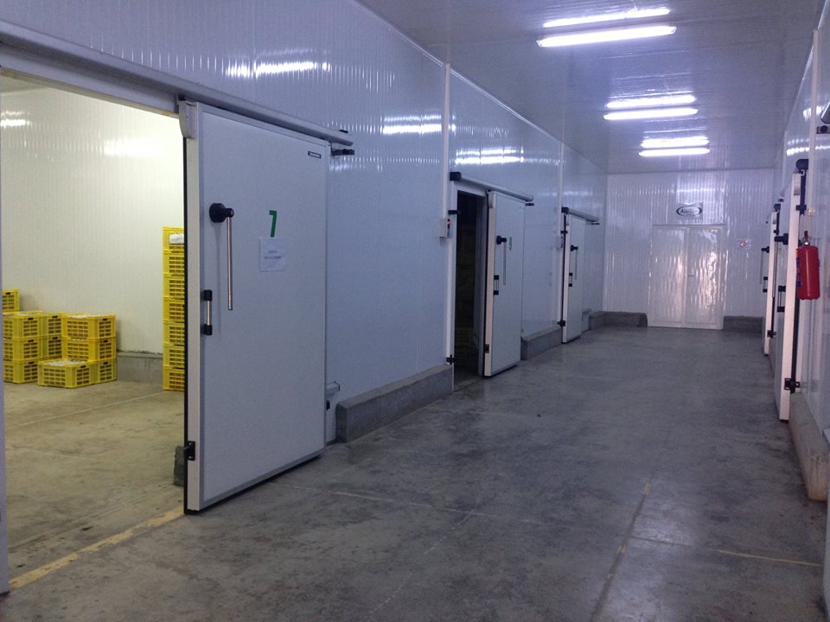
Matériels et moyen de transport
Matériels et moyen de transport | Prix en DT
Tracteur | 45 000
Camion Frigorifique | 100 000
Camion | 80 000
Un centre frigorifique est aussi nécessaire pour pouvoir préserver les fruits frais. Pour pouvoir maintenir les fruits frais le plus longtemps possible et être capable de les revendre hors saison.

Slide 14
Aspect opérationnel:
Produit et service à vendre | Client visée | Prix | Action de communication
Fresh Fruit box | Famille et entreprise | De 30DT à 50DT | Social media,
Vente en gros | Grand surface, restaurant et salon de thé | Dépend du prix du kg pour chaque variété de fruit

Slide 15
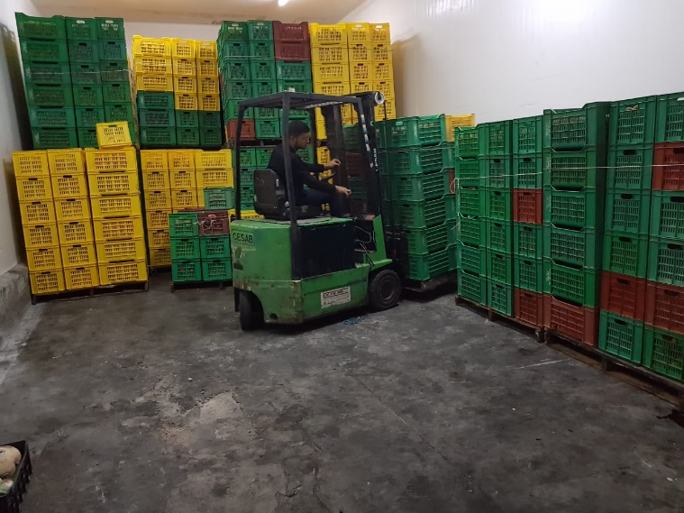
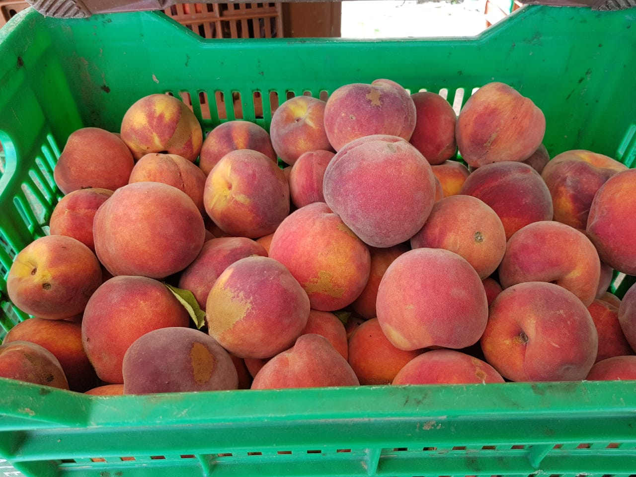
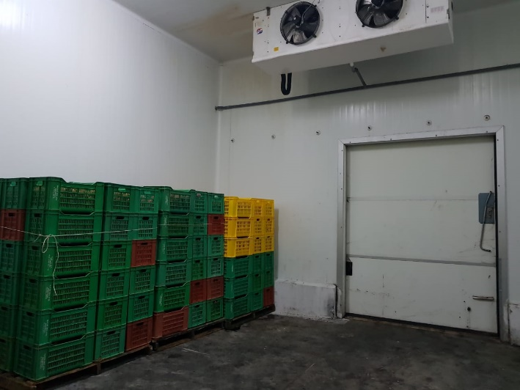
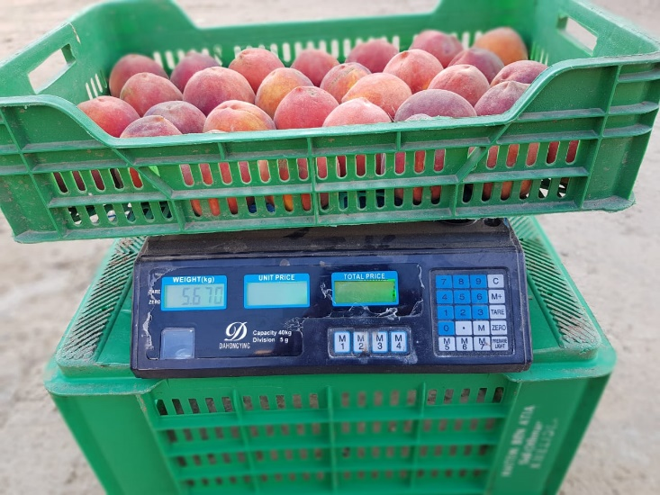
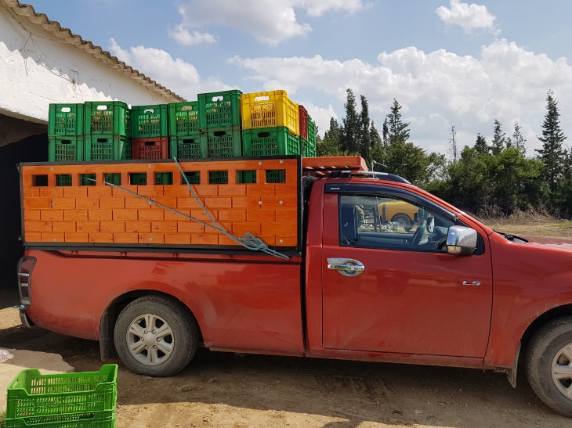
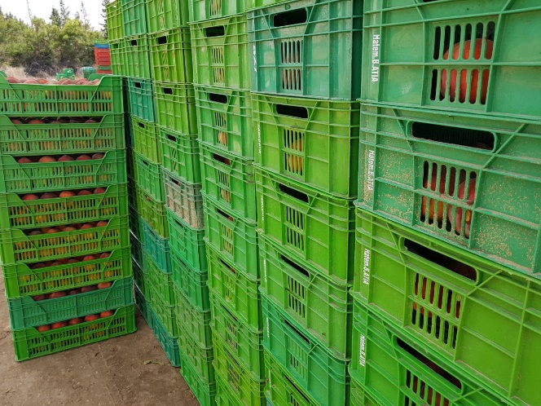

Slide 16
Merci Pour votre Attention

